Slide 1
«Проектная деятельность»
Банк информационно- выставочного материала подготовила воспитатель МБДОУ г. Иркутска
детского сада № 115
Лескова Ольга Владимировна

Slide 2
Тематическая неделя
«Зимний Иркутск из моего окна»

Slide 3
ФГОС ДО р.2\ п 2,6
Интегративный подход к реализации образовательных областей программы:
«Познавательное развитие»
«Речевое развитие»
Социально – коммуникативное развитие»
«Художественно эстетическое развитие»
«Физическое развитие»

Slide 4
Психолого –педагогическая работа
Формирование нравственно-эстетического отношения к родному городу.
Формировать чувство прекрасного через объекты ближайшего окружения.
Развивать экологическое и эстетическое сознание дошкольников.
Развивать внимание, память, умение ориентироваться в пространстве.
Воспитывать интерес к окружающей действительности.

Slide 5
Пути реализации проекта
НОД
Рассматривание иллюстраций на тему «Зимний Иркутск из моего окна»;
Беседа «Мой родной город»
Чтение х/л З. Александрова «Родина»
выставка
Индивидуальный продукт детского художественного творчества: рисование, аппликация, лепка из пластилина
социум
Создание альбома «Зимний Иркутск».
С. Михалков «Моя улица».
Оформление родительского уголка по теме. Фотовыставка «Мой Иркутск»

Slide 6
Целевые ориентиры
расширять представления детей о сезонных изменениях в природе;
развивать память, речь, умение составлять небольшие описательные рассказы о зимнем городе;
творческие способности: умение раскрашивать, рисовать, лепить, наклеивать изображения из готовых форм.

Slide 7
Выставочный материал детского художественного творчества
Коллективные и индивидуальные работы:
Плакаты
Художественного творчества:
Рисование
Аппликация
Конструирование

Slide 8
Коллективный проект группы «Цыплята»

Slide 9
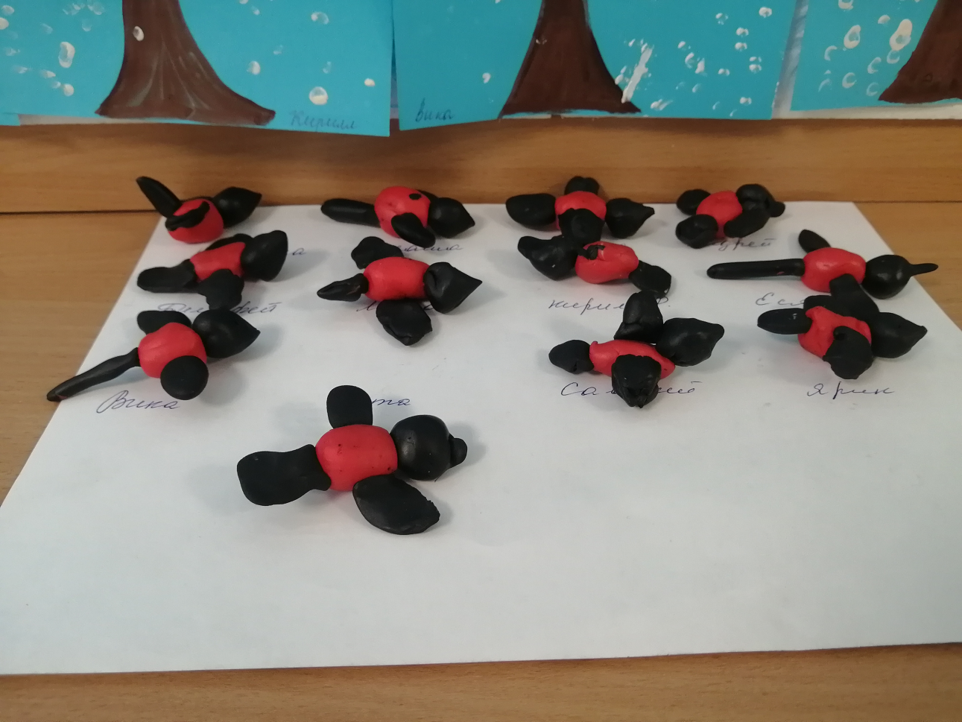

Slide 10
Коллективный проект группы «Колокольчик»

Slide 11
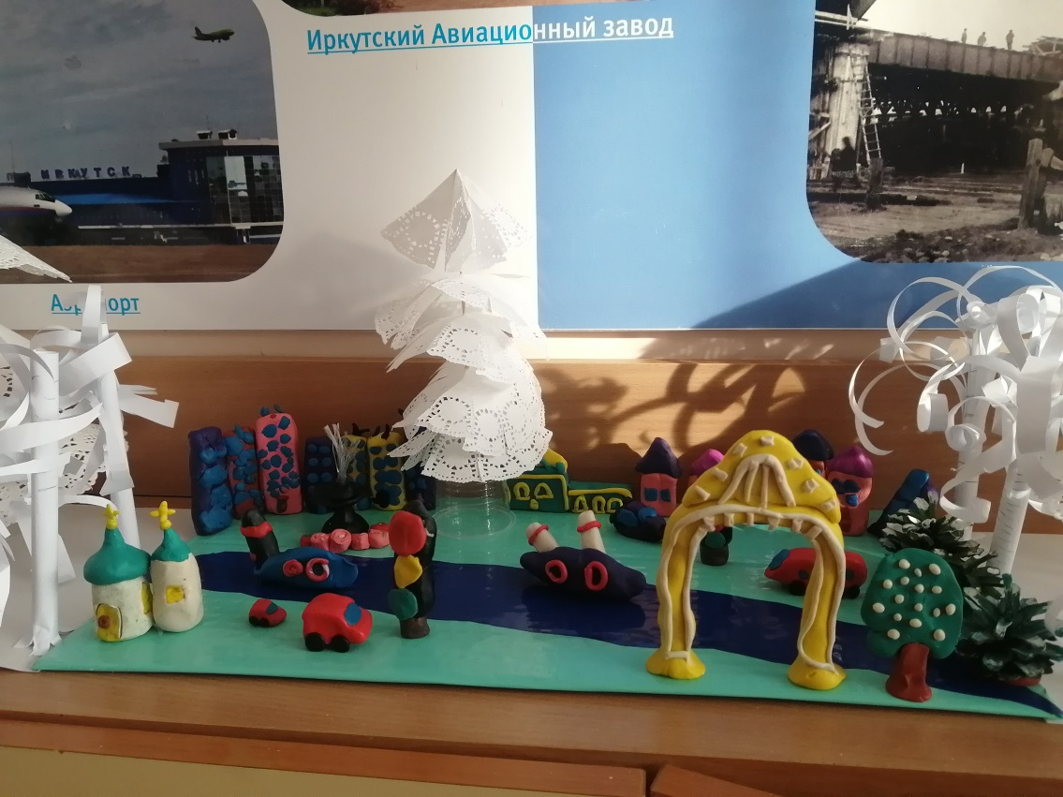

Slide 12
Коллективный проект группы «Ромашка»

Slide 13
Коллективный проект группы «Рябинка»

Slide 15
Коллективный проект группы «Одуванчики»

Slide 17
Коллективный проект группы «Незабудки»

Slide 18
Целевые ориентиры
Умеют: различать сезонные изменения в природе.
Владеют: знаниями о родном городе.
Проявляют: интерес, принимают заинтересованное участие в образовательном процессе.
Откликаются: на предложения участвовать в тематических проектах и с\ролевых играх.
Ориентируются: на источники полученной информации (рассказ, телепередачи, литература, картины, музыкальные произведения, др).

Slide 19
СПАСИБО ЗА ВНИМАНИЕ!

